Slide 2
Je vingerafdruk is net als
een soort stempel die uniek is.

Slide 3
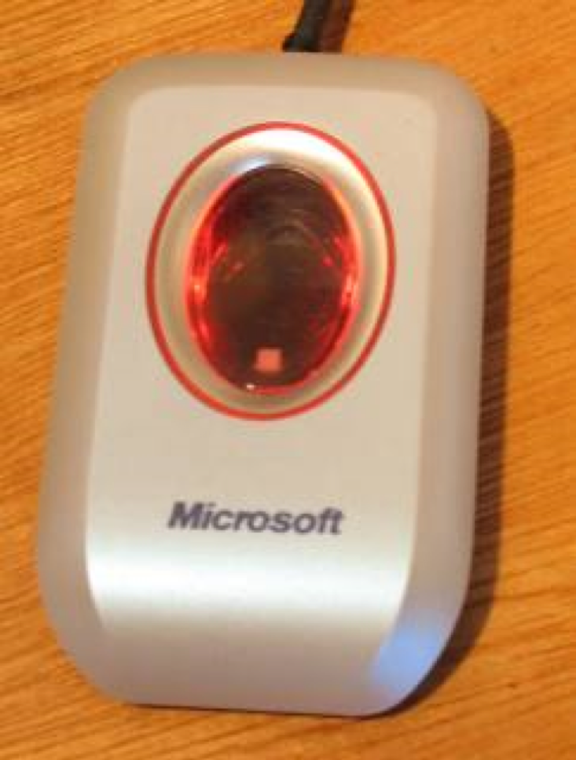
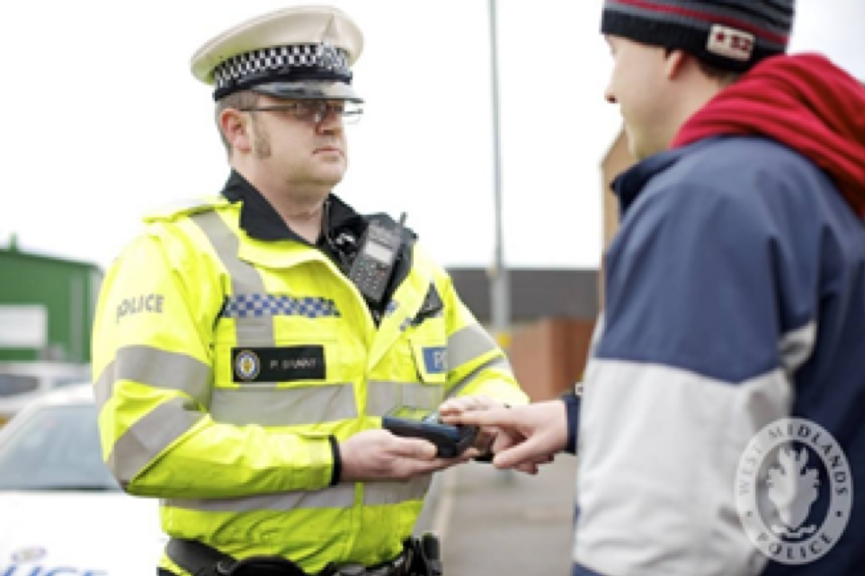
Wat zie je op deze afbeeldingen?

Slide 4
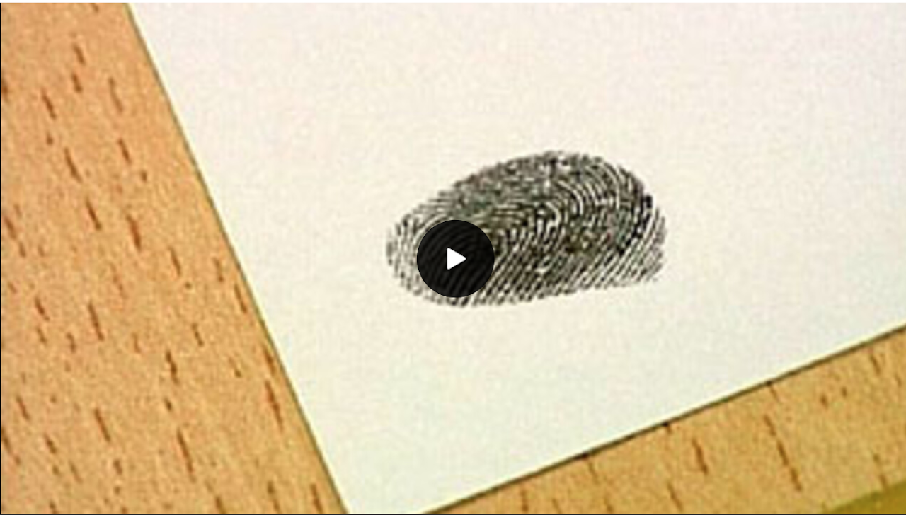
Hoe kun je een vingerafdruk maken?

Slide 5
Goed kijken…
hoe ziet jouw vingerafdruk eruit?
Boog
2. Lus
3. Draaiing

Slide 6
Schematisch tekenen voor onze databank
Teken eerst met je linkerhand de omtrek van jouw rechterwijsvinger in het vak in de lesbrief.
Teken jouw patroon er in.

Slide 7
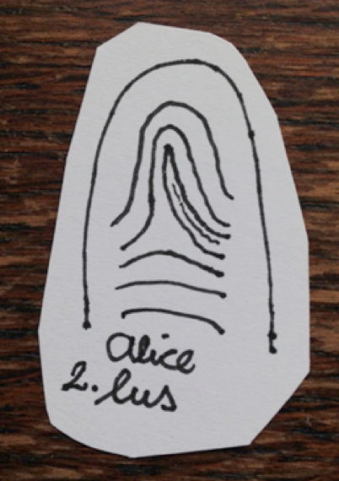
Schrijf nu je naam onder de omtrek en welk patroon het is
boog
lus of
draaiing

Slide 8
Hans de rechercheur lost een misdrijf op door vingerafdrukken te gebruiken

Slide 9
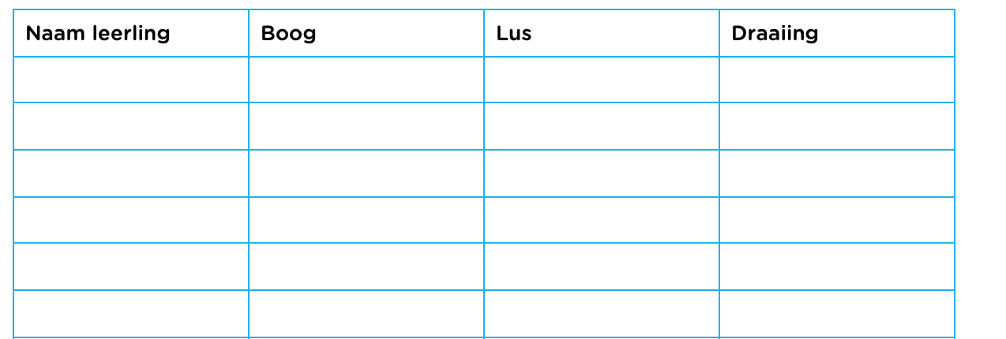
Databank (verzameling)
We gaan nu een databank (verzameling) maken met de drie groepen. Als je iets in groepen indeelt heet dat classificeren.

Slide 10
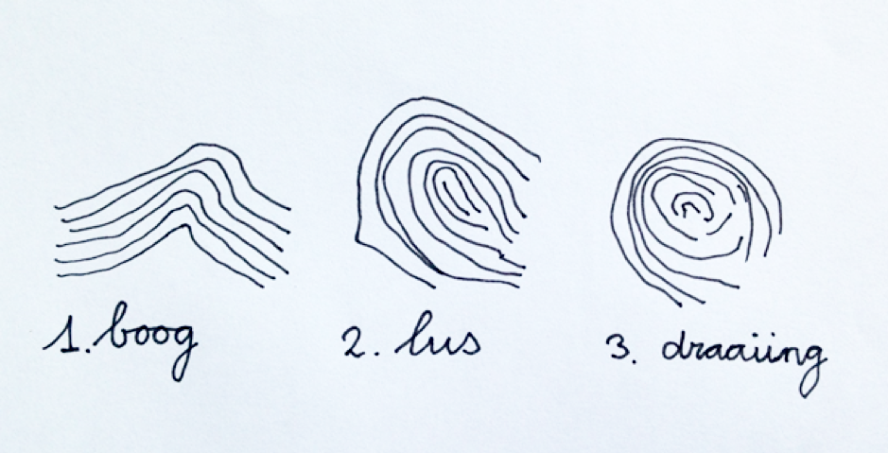
Telling
Welk patroon komt in jullie groep, in jullie database
(in het Engels: database) het meest voor? En daarna?

Slide 11
Waarvoor kun je jouw unieke vingerafdruk gebruiken?
Zodat je geen wachtwoord of sleutel meer nodig hebt.

